Slide 1
2023.12.14
第12回副首都推進本部（大阪府市）会議
資料２
大阪がめざすべきライドシェア（案）
大阪府・大阪市 ライドシェア導入検討プロジェクトチーム

Slide 3
◆ライドシェア導入の必要性
➤ タクシー業界においては、人手不足と運転手の高齢化が深刻化。
➤ 大阪では、1年半後に大阪・関西万博の開催を控えており、約2,800万人もの来場者による交通需要増が見込まれている。
また、コロナ禍以降、急速に回復しつつあるインバウンドの需要増にも対応する必要がある。
タクシー業界の現状
万博による需要増
インバウンドの増加
人手不足・高齢化が深刻
国内外から約2,800万人
が来阪
コロナからの回復とさらなる増加
（2019年：約1,230万人）
◆大阪のタクシー運転者数
約2万千人→約1万６千人
(H23.3末) （R5.3末）
◆大阪のタクシー運転手の年齢構成
60歳以上の割合：約6割（R5.3末）
◆万博時の新たなタクシー需要（試算）
約5万2千人/日がタクシー利用
タクシー1台当たり約20％増
◆インバウンドによるタクシー需要（試算）
約3万7千人/日→約11万人/日
(2023) （2030）
高まる移動需要にしっかりと対応できる供給体制の構築が必要

Slide 4
◆高まる交通需要への対応
➤ タクシー運転手確保に向けた規制緩和とともに、自家用自動車という地域資源を活用した新たな移動手段（ライドシェア）
の導入により、あらゆる移動需要に対応できる仕組みを構築。
➤ ライドシェア導入には法整備が必要であるが、時間を要するため、現行法において同等の仕組みを構築。
タクシー市場
ライドシェア市場
タクシー会社
新規参入
（タクシー会社）
新規参入事業者
プラットフォーマー
アプリ配車会社
交通事業者（バス会社等）
運転代行業者 など
※タクシー会社とのJV等も可
地域公共交通を支える
主体としての役割
タクシー会社の資源をいかしたライドシェアへの参入
イコールフッティング
（利用者目線の安全・安心の確保、公平な競争環境としての運賃制度）

Slide 5
◆大阪がめざすべきライドシェア（案）＜概要＞
利便性の向上
安全性の確保
利便性の向上
安全性の確保
◆実施主体：
安全な運行管理ができる者
（タクシー会社、新規参入事業者等)
◆雇用形態：
雇用契約又は業務委託契約
◆管理体制：
ICTを活用した柔軟・機動的な
運行管理体制
◆使用車両：
自家用自動車又は事業用自動車
◆事故対応：
実施主体の責任による対応と保険加入
◆防犯対策：
利用者等の防犯対策実施
◆運行区域：
大阪府域全域
◆運行期間：
万博開催半年前～終了
◆運行時間：
時間制限なし
◆運送対象：
制限なし
◆運 賃：
ダイナミックプライシング
◆雇用形態：
雇用契約又は業務委託契約
◆地元合意：
国で要件化されれば
意見聴取を実施
ドライバーの資質向上
ドライバーの資質向上
◆資格要件：
・第１種免許＋講習受講
（大臣認定講習並み）
・継続的な教育
・交通違反歴・犯罪歴等のチェック
◆苦情処理：
苦情処理体制の構築
徹底した安全管理・イコールフッティングのもと、
「タクシー」と「ライドシェア」の両輪で府民の移動の自由を守る

Slide 6
◆大阪がめざすべきライドシェア（案）
➤ 2025年大阪・関西万博期間中の移動ニーズへの対応はもちろんのこと、持続可能な公共交通の維持に向けて、
大阪がめざすべきライドシェアのあるべき姿を以下に提示
項 目 |  | 実施要件等 | 考 え 方 等
運行区域等 （P7） | 運行区域 | 大阪府域全域 | 南部に関西国際空港、北部に大阪国際空港があり、また、大阪市を中心に大阪府域全域に観光資源が点在。2019年には外国人旅行者数約1,230万人が大阪を訪問し、大阪・関西万博では国内外から2,800万人が来阪予定。 これら万博期間中の移動ニーズに対応するため、区域・時間・対象に制限を設けることなく、公共交通の供給体制を確保する。
 | 運行期間 運行時間 | 万博開催半年前～終了まで 時間制限なし（24時間）
 | 運送対象 | 制限なし
実施主体 |  | 安全な運行管理ができる者 （タクシー会社、新規参入事業者等) | 多様な主体が自由に参入できるようにすることで供給力を確保。 タクシーに加え、タクシーと同等の運行管理体制（P6の運行管理を参照）を確保できる事業者の新規参入も認める。
雇用形態 （P8） |  | 雇用契約又は業務委託契約 | 交通需要に弾力的に対応するため、雇用方式に加えて、業務委託方式も可能とする。 実施主体が責任をもって運行管理、継続的な研修、保険への加入等を行うことで、業務委託であっても安全運行を確保するとともに、利用者保護にも資する。
運賃 （P9） |  | ダイナミックプライシング | 雨天時やイベント開催時など、急激な需要スパイク発生時に弾力的な対応ができるライドシェアの特性を活かすため、需給に応じて変動する運賃を採用。

Slide 7
項 目 |  | 実施要件等 | 考 え 方 等
運行管理 （P10） | 管理体制 | ICTを活用した柔軟・機動的な 運行管理体制 | 車両数によらず、運行管理の責任者１名以上配置し、ICTを活用した柔軟・機動的かつ安全・安心な運行管理を実現。 ・対面で行っている「点呼」「運転者への指導・監督」「業務記録」等 をオンラインで実施。 ・運行管理の責任者をサポートする体制を構築。事故や苦情・トラ ブルにも対応。
 | ドライバーの資格要件 | 第２種免許 又は 第１種免許取得者 | ドライバー確保に向け、２種免許に加え、１種免許取得者もドライバーとして認定。その際、国土交通大臣認定講習と同等の講習受講等の要件や、資質向上のための指導・教育を実施。 また、重大な交通違反歴(免許停止等)や犯罪歴がない等も確認
 | 使用車両 | ドライバーが使用権限を持つ 自家用自動車又は事業用自動車 | 事業主体による車検証等の確認。 定期的な点検と報告を義務付ける等、継続的に安全性を確認。
 | 事故対応 | 実施主体の責任による対応と 保険加入 | 実施主体の責任を明確化し、運行管理の責任者の指示により事故発生時の現場や被害者等への対応にあたるサポート体制を構築。 実施主体の責任の下、事故等発生時に、利用者等に対する損害を賠償するための保険に加入（タクシーと同等以上）
 | 防犯対策 | 利用者等の防犯対策実施 | 車内外の映像を記録するドライブレコーダー等の設置や、長時間停止・ルート外運行を探知する仕組み等により、利用者等の防犯対策を実施。
 | 苦情処理 | 苦情処理体制の構築 | 運行管理の責任者やこれをサポートする苦情処理体制を構築。
地元合意 |  | 地元合意が必要な場合は知事が責任をもって判断 | 地域公共交通会議等との協議が要件化された場合は、意見聴取を行ったうえで、最終的に「知事の判断」。

Slide 8
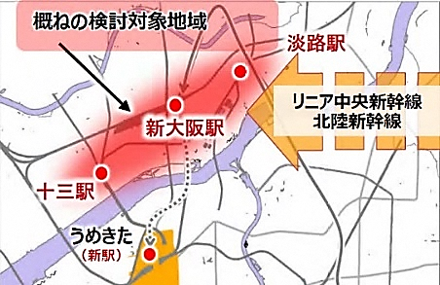
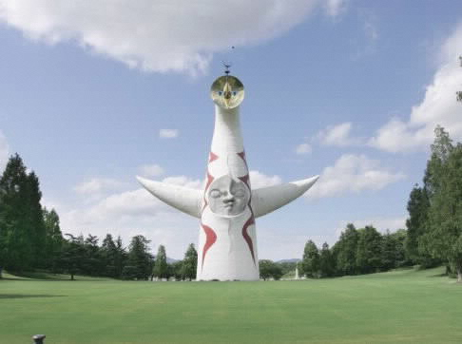
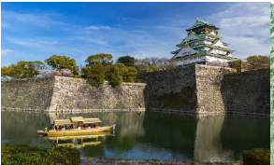
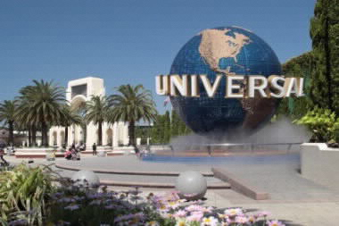
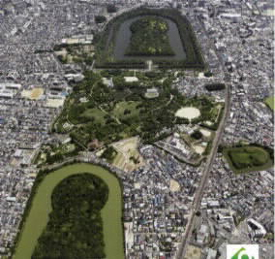
◆大阪がめざすべきライドシェア（案） 【運行区域のイメージ】
食文化やエンターテイメントをはじめ歴史・文化・芸能など、様々な観光、集客施設を有しており、来阪者が府域を周遊、回遊
大阪・関西万博には海外からの来場者約350万人を含む約2,820万人が来場
府域の観光・集客施設等
景勝地（箕面大滝）
大阪・関西万博
新大阪エリア
（都市再生緊急整備地域）
万博記念公園
大阪城
名 称 ：２０２５年日本国際博覧会（略称：大阪・関西万博）
テ ー マ ：いのち輝く未来社会のデザイン
サブテーマ : Saving Lives（いのちを救う）
Empowering Lives（いのちに力を与える）
Connecting Lives（いのちをつなぐ）
コンセプト ：People's Living Lab（未来社会の実験場）
開 催 期 間 ：2025年4 月13 日～10 月13 日
想定来場者数：約2,820 万人
うち、国内来場者 2,470万人
うち、海外来場者 350万人
ユニバーサル・スタジオ・ジャパン
夢洲
SENNAN LONG PARK
百舌鳥・古市古墳群
南河内フルーツロード
府内全域を運行区域とすることにより、大阪全体でのおもてなしを実現

Slide 9
◆大阪がめざすべきライドシェア（案） 【業務委託契約による安全性確保】
➤ 安全な運行管理・利用者保護の観点から、事業主体が運送サービス全般に責任を持つことを前提に、
事業主体・ドライバー（受託事業者）が契約を締結することで、役割や責任分担を明確化
【契約の内容（例）】
安全管理 （点呼・車両点検等） | 安全・快適な運送サービス提供を目的とし、点呼(健康状態やアルコールチェック)や車両点検を業務委託契約において事業主体への報告を義務付け
資質向上 (安全運転・接遇等) | 安全・快適な運送サービス提供を目的とし、ドライバーに対し、安全運転や接遇に関する講習受講を業務委託契約に基づき事業主体が実施
損害保険 | ドライバーが加入する保険と、事業主体が加入する保険の範囲を業務委託契約において規定（最終は事業主体が責任を負う旨の契約を締結）
苦情対応 | 事業主体が苦情対応を行うことを業務委託契約に基づき事業主体が対応
◇ 業務委託であっても、契約において責任の所在を明らかにすることで安全性の確保が可能
◇ なお、雇用契約であっても、弾力的な交通需要に柔軟に対応できるよう、ライドシェアに適した
雇用形式（パート・アルバイト等）を認めることが必要

Slide 10
◆大阪がめざすべきライドシェア（案） 【運賃(ダイナミックプライシング)のイメージ】
【現行の運賃制度】
【ライドシェア特性を活かした運賃制度】
公定幅運賃・自動認可運賃制度 ※乗り場・流し等
ダイナミックプライシング
原則として国が定めた運賃幅の範囲内で、各事業者が距離制運賃を設定。（深夜早朝割増等は可能）
雨天時やイベント開催時など、急激な需要スパイク発生時に弾力的な対応ができるライドシェアの特性を活かすため、需給に応じて変動する運賃を採用
事前確定型変動運賃制度の「運賃の±５割の範囲内」や「平均額が運賃幅に収まること」などの要件の撤廃
普通車 | 距離制運賃（大阪地区）
 | 初乗り運賃(～1.3km) | 加算運賃
上限運賃 | 600円 | 260m 100円
B運賃 | 590 | 264m 100円
C運賃 | 580 | 269m 100円
D運賃 | 570 | 274m 100円
E運賃 | 560 | 279m 100円
F運賃 | 550 | 284m 100円
下限運賃 | 540円 | 289m 100円
【料金】
需給に応じた変動運賃（イメージ）
需要 大
供給 小
需要 大
供給 小
※このほか、時間制運賃、時間距離併用制運賃などあり
需要 小
供給 大
事前確定型変動運賃制度（R５.7～） ※アプリ限定
算定された運賃の±５割の範囲内で変動、変動運賃の平均額が公定幅/自動認可幅に収まるよう設定
【例：大阪地区初乗り600円を採用するタクシー会社の場合】
00:00
06:00
380円
750円(係数処理)
1,130円
12:00
18:00
24:00
【時間】
５割引
５割増
需給状況に応じた変動運賃で多様なニーズに柔軟に対応

Slide 11








◆大阪がめざすべきライドシェア（案） 【ICTを活用した運行管理体制のイメージ】
事業主体
運行管理システム
ドライバー
オンライン監視
ICTによる遠隔監視
オンライン登録
運行管理の責任者
☑健康・アルコール
セルフチェック結果登録
①運行開始時
➤点呼(健康・アルコールチェック)
アラート
②運行中
➤ドラレコ等による車内外の遠隔監視
➤運転者への指導・監督
☑通信型ドラレコの搭載
☑トラブル・事故発生の報告
異常を検知したら
運行管理者へ自動通知
連携
例）
➤長時間の停止
➤不審なルート走行
➤苦情・トラブル通報
等
③運行終了時
➤業務記録、台帳整備
☑業務記録の登録
トラブル対応チーム
配車アプリ
利用者
☑苦情・トラブル通報
◆配車依頼～マッチング～決済～評価
◆苦情・トラブルの通報受付窓口の設置
速やかなトラブル対応
ICTを活用した柔軟・機動的な運行管理で安全性をしっかり確保

Slide 12
【参考資料】

Slide 13
タクシーの車両数と実働率
➤タクシーの車両数については、H21年のタクシー特措法制定以降のH22年度より大幅に減少。
➤実働率も、H23年度より減少しており、R2年はコロナ禍の影響により急激に減少。
大阪におけるタクシー車両数及び実働率の推移
～大阪府下および大阪市域の車両数と実働率～
出典：大阪・関西万博 夢洲会場タクシー運用ルール検討会 国土交通省資料

Slide 14
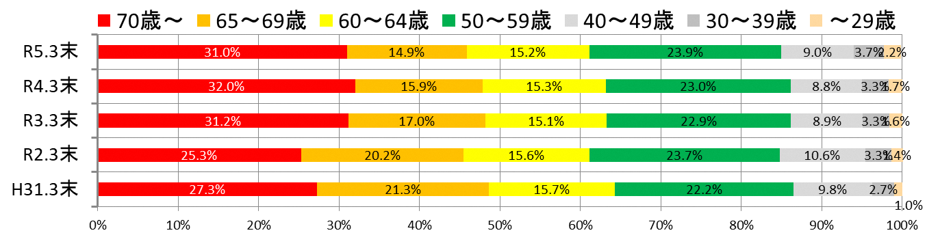
タクシーの運転者数と年齢構成
➤直近では回復傾向にあるものの、H23以降、タクシーの運転者数も減少し続けている。
➤60歳以上の割合が61％超、70歳以上の運転手も増加しており、高齢化が進展。
大阪におけるタクシー運転者数
～大阪地域の法人タクシー運転者証の交付を受けた者の数
大阪におけるタクシー運転者の年齢構成
～大阪地域法人タクシー運転者証の交付を受けた者の年齢別構成比（全運転者）と平均年齢（男性運転者）～
平均年齢
61.8歳
62.2歳
62.2歳
61.2歳
62.0歳
※男性運転者
資料：公益財団法人 大阪タクシーセンター調べ

Slide 15
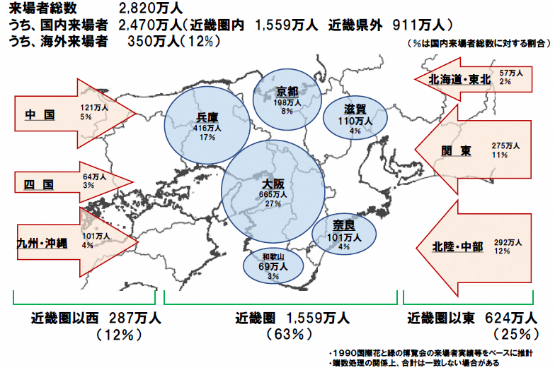
万博時のタクシー需要
➤1年半後に開催される大阪・関西万博には、国内外から延べ約2,820万人、ピーク時で１日あたり22.7万人の来場が見込
まれており、万博期間中の交通需要増大により、時間的・エリア的なタクシー不足が発生するおそれ。
万博来場者数と方面別内訳
万博時のタクシー需要（大阪府域）の見通し
【万博来場者の輸送機関別内訳】
ピーク時来場者22.7万人/日
このうちの一部がタクシーを利用して府域を周遊する可能性
PT
試算
新たに約52,000人/日の方がタクシーを利用
（延べ人数）
車両１台・１日あたりの輸送人口に置き換えた場合
・大阪府域 乗客5.6人（約20％）増
・大阪市域 乗客6.3人（約25％）増
【出典】大阪・関西万博 来場者輸送具体方針（アクションプラン）
【出典】大阪・関西万博 来場者輸送具体方針（アクションプラン）第3版

Slide 16
インバウンドによるタクシー需要
➤訪日外国人旅行者数がコロナ以前の水準に戻りつつあり、政府においても2030年のインバウンドを6000万人とする目標を
掲げていることから、今後さらなるタクシー需要の増加が見込まれる。
➤大阪では、さらにＩＲの開業も予定されており、さらなるタクシー需要が発生。
インバウンド（訪日外国人旅行者数）の推移
インバウンドによるタクシー需要（大阪府域）の見通し
PT
試算
延べ人数
約11万人
約3.7万人
【出典】2022年まで:日本政府観光局の発表資料
2023年:6月10日配信の共同通信記事
2030年:政府目標値
※2030年政府の訪日外国人旅行者数の目標を元に大阪観光局発表値等より試算
前提条件：来阪外国人旅行者割合39％、タクシー利用率25%、平均滞在期間７日

